Slide 1
Self-supervised Learning for ECG-based Emotion Recognition

Slide 2
动机
缺乏足够的标记数据来训练深度模型
自监督学习任务下能学到更广义的特征，适应不同的下游任务
自监督学习需要更少的标签以获得足够高的分类性能

Slide 3
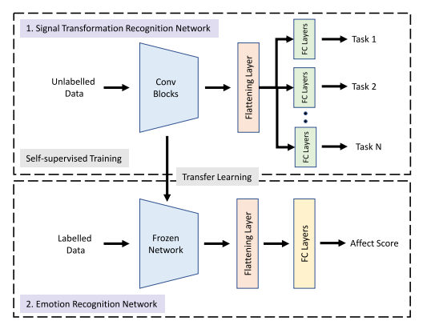
架构
信号转换识别网络
执行自监督学习任务，学习对ecg的表征
情绪识别网络
使用上一个网络学习到的表征对数据进行分类

Slide 4
实现
信号转换识别网络
设计了7种信号转换方法
0. 无：原始信息，不进行转换
添加噪声：向ECG数据中添加随机高斯噪声
放缩：将ECG数据中的幅度缩小为20%
反向：将ECG数据的振幅乘-1，使其垂直翻转
水平翻转：ECG数据沿时间轴水平翻转
重排列：将ECG数据分成10个子段，随机排列
时间伸缩：在ECG数据中选择随机的段进行伸缩
对每一种转换方法进行二分类，同时训练7个任务
对每一种转换方法，使用基于经验的参数值

Slide 5
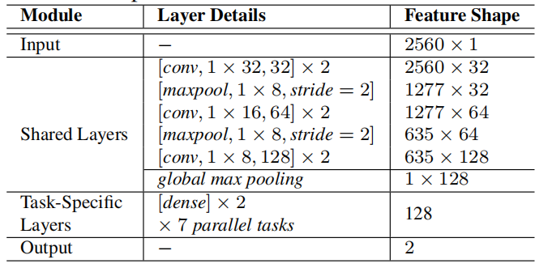
实现

Slide 6
实现
情绪识别网络
Conv + 2 * Fc（64节点）
卷积层权值来自信号转换识别网络，在训练过程中权值冻结
采用数据和标签训练全连接层，并进行分类任务

Slide 7
实验
使用两个公开数据集：SWELL和AMIGOS
对频率较高的数据集进行降采样
使用高通IIR滤波器消除数据集中心电图的基线偏移
将所有的ECG信号分割为10秒钟的固定窗口

Slide 8
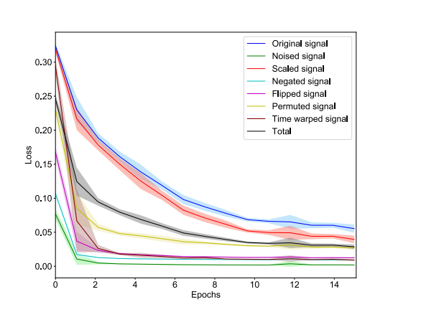
实验
不同的信号变换方法，难度不同，在后面任务中表现也不一样
但作者并未在后续实验中验证不同变换方法对最终结果的影响

Slide 9
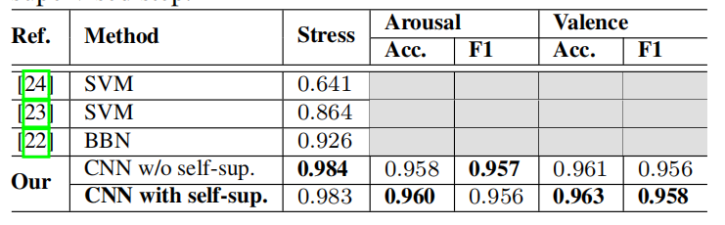
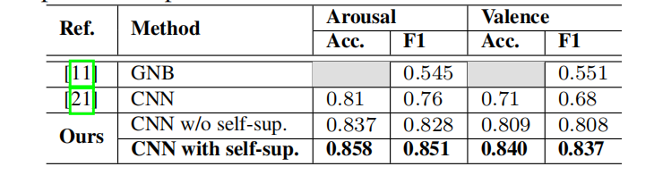
实验
在两个数据集上都取得了比baseline更加优秀的结果
相比于没有使用自监督方法的模型，使用自监督方法会提升模型的预测准确率

Slide 10
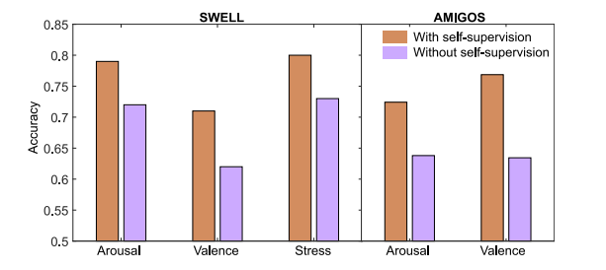
实验
使用1%的数据进行训练
使用自监督方法的模型表现会更好，证明了自监督方法的特征表征能力

Slide 11
总结
贡献
提出了ECG数据上的自监督学习方法，证明了该方法对分类模型表现具有提升作用
提出了在该任务上的全新baseline
反思
1. 没有证明转换任务对于结果的具体影响，缺乏原理上的探究
2. 设计的转换任务没有结合ECG的特点，可能无法提取ECG特有的信息
3. 比较的baseline较弱，提升有限

Slide 12
Semi-Supervised Time Series Classification

Slide 13
算法
半监督时间序列分类器
第一步：分类器是在初始训练集上训练的，在初始训练集中，所有标记的实例都是正的，而所有未标记的实例都被视为负的。注意，训练集的大小在训练过程中不会改变，但是标记集会逐渐增大。
第二步：分类器用于对训练集中未标记的数据进行分类。对于每个未标记的实例，我们在训练集中找到其最近的邻居。如果最近的邻居被标记为（当然是正的），实例将被分类为正的。否则，它最近的邻居没有被标记（因此是负数），我们将实例分类为负数。
第三步：在所有未标记的实例中，我们最有信心归类为正的实例是最接近标记的正实例的实例。此实例及其新获取的正标签将被添加到正集合中。随着训练集的调整，我们返回到步骤1来细化分类器。这个过程一直重复直到达到某个停止标准。

Slide 14
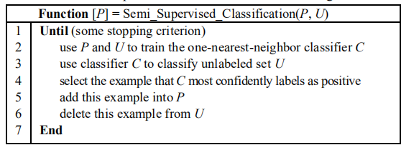
算法

Slide 15
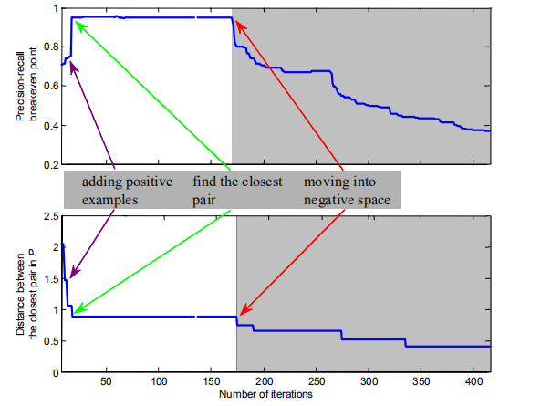
停止准则
最小最近邻距离在最初的几次迭代中显著减少，稳定了一段相对较长的时间，然后再次下降。有趣的是，分类器获得的精确召回盈亏平衡点有相应的增加、稳定和减少的趋势。
通过观察最小最近距离的变化可以获得停止条件的启发式准则。

Slide 16
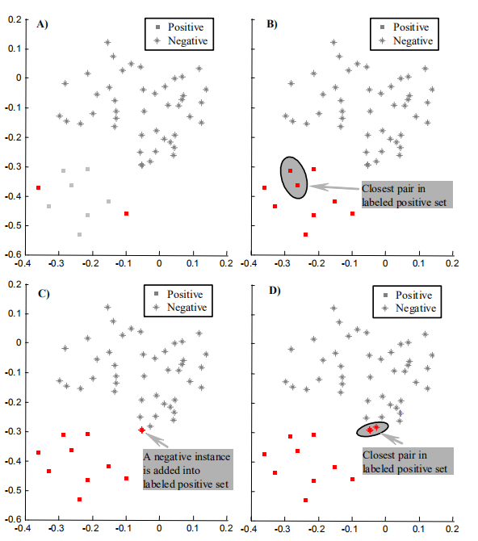
停止准则

Slide 17
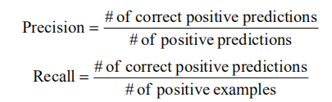
评价指标
由于类不平衡性，使用准确率难以正确评价算法性能
当正确率和召回率相等时，就达到了精确率-召回率的平衡点，这是客观评价二分类任务的单一性能值，对类的分布不敏感

Slide 18
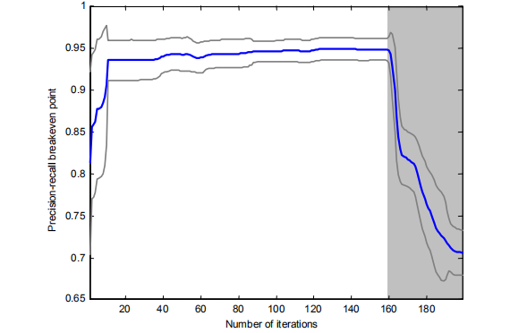
实验
使用MIT-BIH心率失常数据集
对于半监督方法，随机选取训练集中的10个正样本作为初始标记正样本集P，在每次迭代中，半监督算法在正样本集P上增加一个样本，并使用调整后的训练集对测试集进行分类
200次实验的平均结果显示，半监督方法精确率-召回率平衡值为94.97%，高于k近邻方法（81.29%）

